Slide 1


Совещание по вопросу: «Итоги работы газотранспортных обществ по эксплуатации
линейной части магистральных газопроводов и конденсатопроводов
ПАО «Газпром» за 2018 год и задачи на 2019 год. Положительный опыт, проблемы»
Г.Ю. Мельников
Член Совета директоров
ООО «ЭкваРемСервис»
ПРИМЕНЕНИЕ УПЛОТНИТЕЛЬНЫХ,
ГЕРМЕТИЗИРУЮЩИХ И СМАЗЫВАЮЩИХ МАТЕРИАЛОВ ДЛЯ ОБЕСПЕЧЕНИЯ НАДЕЖНОЙ РАБОТЫ И ПРОДЛЕНИЯ СРОКА ЭКСПЛУАТАЦИИ ТРУБОПРОВОДНОЙ АРМАТУРЫ НА ОБЪЕКТАХ ПАО «ГАЗПРОМ»
1

Slide 2
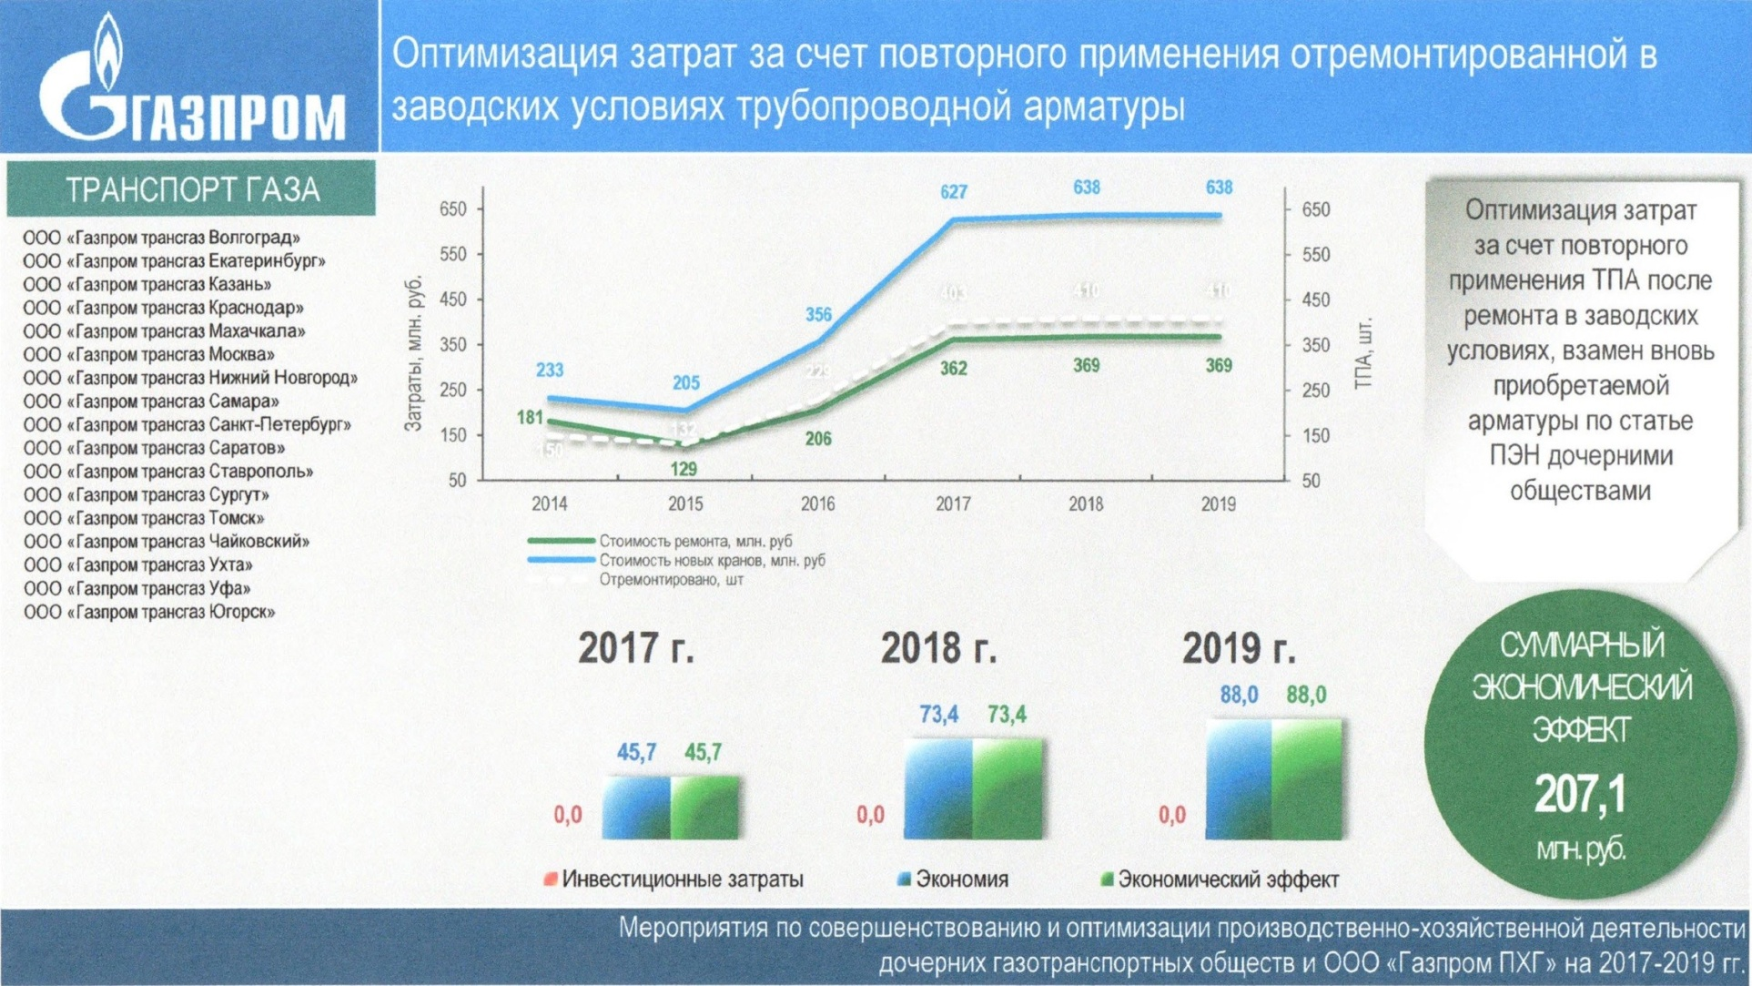
Экономическая эффективность восстановительного ремонта ТПА
2

Slide 3
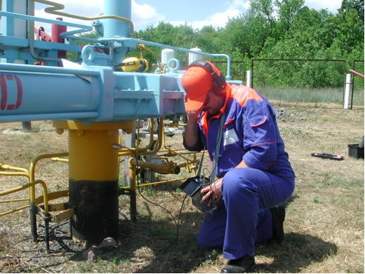
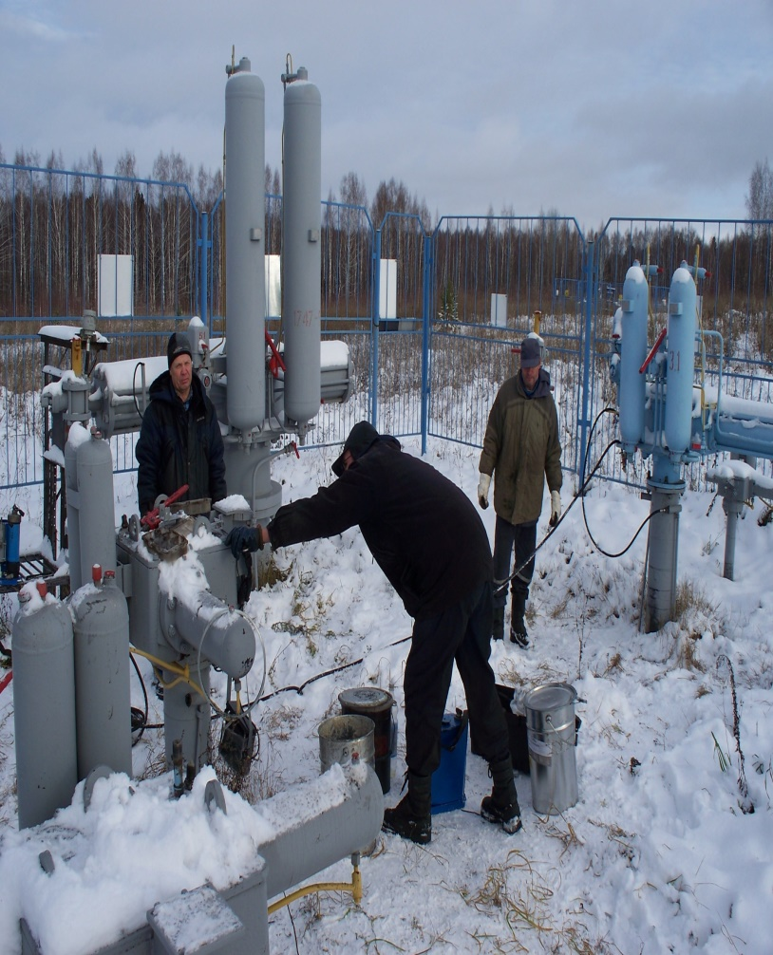
Техническое обслуживание ТПА с применением современных материалов
3

Slide 4
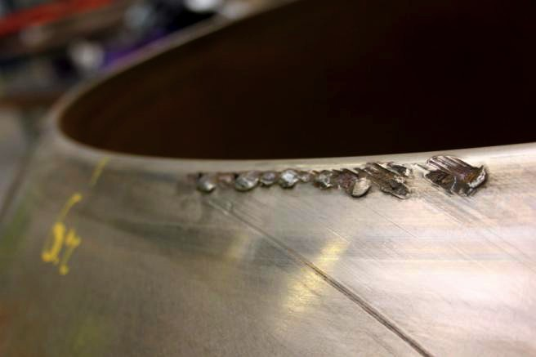
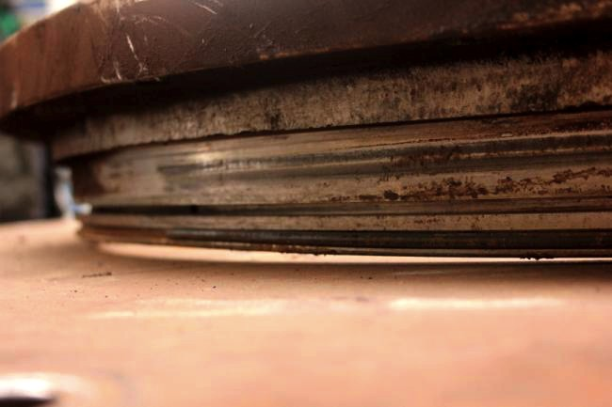
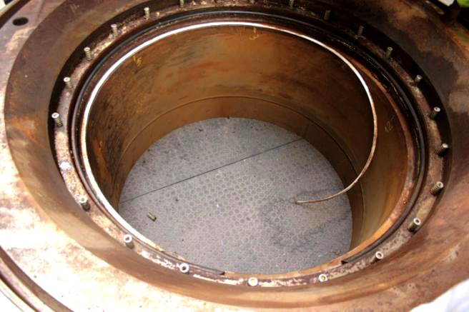
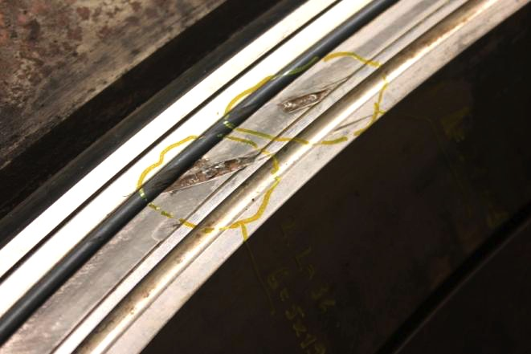
Примеры распространенных дефектов ТПА, поступивших на КР в заводских условиях
4

Slide 5
Рекомендации заводов-изготовителей
Завод-изготовитель | Предмонтажная подготовка | Рекомендации по эксплуатации
АО «Тяжпромарматура» Алексин | При подготовке крана к эксплуатации набивку герметизирующей смазки не проводить (!!!). Конструкция крана обеспечивает герметичность затвора крана без набивки герметизирующей смазки | В случае негерметичности в уплотнении шпинделя необходимо произвести набивку герметизирующей смазки
ОАО «Пензтяжарматура» | Рекомендации производителя по применению герметизирующей смазки (уплотнительной пасты) отсутствуют | При профилактических работах по обслуживанию кранов, а также при потере герметичности в узле затвора необходимо производить набивку смазки, герметизирующей САГ тип 2 ТУ38.401-58-289-01 давлением не более 20,0 мПа через узлы смазки с помощью специального универсального нагнетателя смазки
ОАО «Волгограднефтемаш» | Рекомендации производителя по применению герметизирующей смазки (уплотнительной пасты) отсутствуют | При выходе из строя уплотнения затвора, сальника (потеря герметичности) для временной герметизации, …..предусмотрены штуцера для подачи герметизирующей смазки
ООО «Самараволгомаш» | Для предотвращения преждевременного выхода из строя шаровых кранов необходимо в процессе монтажа крана в линию и ввода его в эксплуатацию провести в обязательном порядке следующие технологические операции: очистка трубопровода , расконсервация крана, монтаж крана, продувка линии, гидроиспытания трубопровода с краном, слив воды из полости крана, закачка смазки в седла. В случае если испытания трубопровода проводятся водой, после проведения испытаний необходимо выполнить следующие действия: ввести смазку в соответствии с инструкцией. | Регулярный уход: Шаровой кран не требует периодической замены деталей во время своего срока службы. Для надежной работы шарового крана рекомендуется с периодичностью 1 раз в 3 месяца вводить смазку в зону уплотнения седел, чтобы предотвратить их заедание или чтобы поддерживать крутящий момент на минимальном уровне. Если шаровой кран находился в одном и том же положении более 3-х месяцев необходимо проверить, не произошло ли заедание шарового крана. Рекомендуется также проводить регулярные проверки работоспособности шарового крана, если он используется в сложных условиях. Промыть кран, выполнить 4-5 циклов закрытия и открытия крана с полным поворотом пробки на 90 градусов и закачать смазку…
5

Slide 6
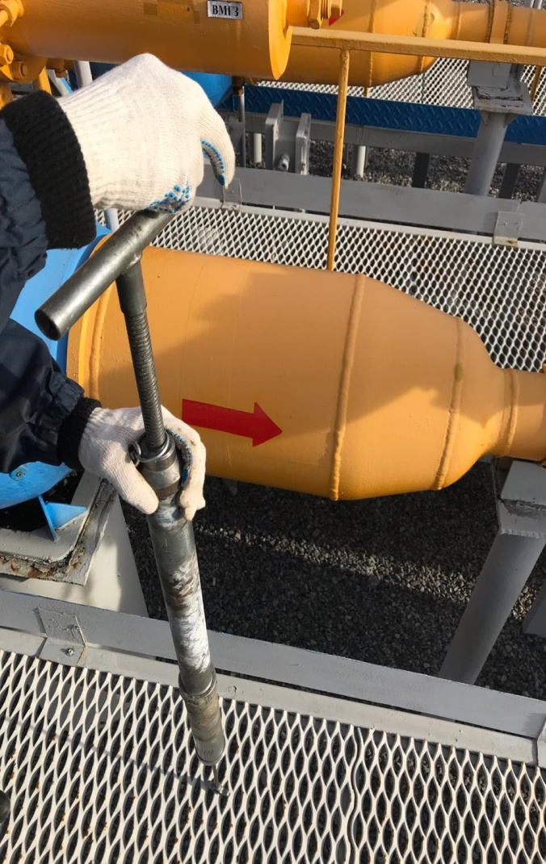
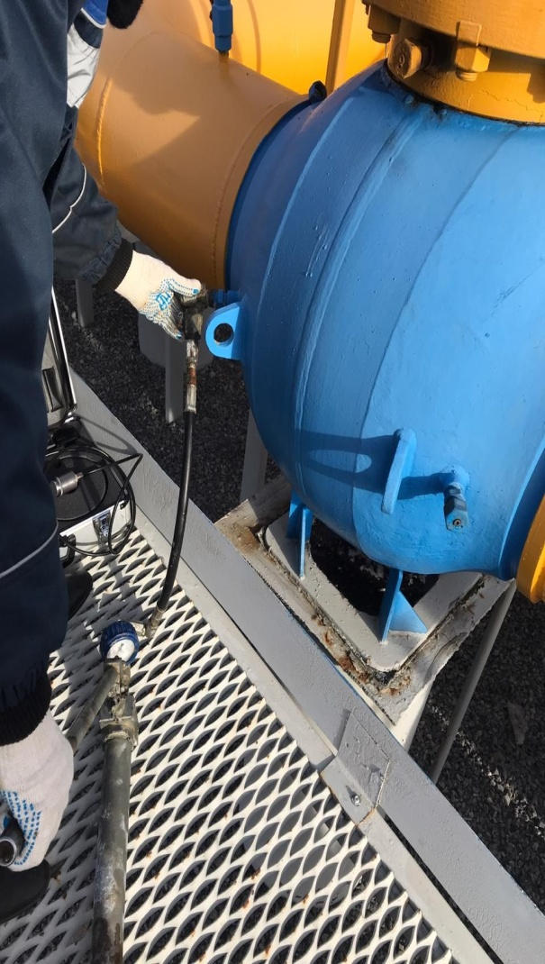
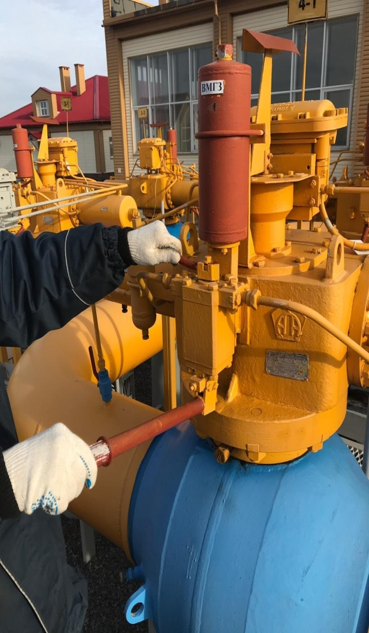
Техническое обслуживание трубопроводной арматуры ТО 1;ТО 2
6

Slide 7



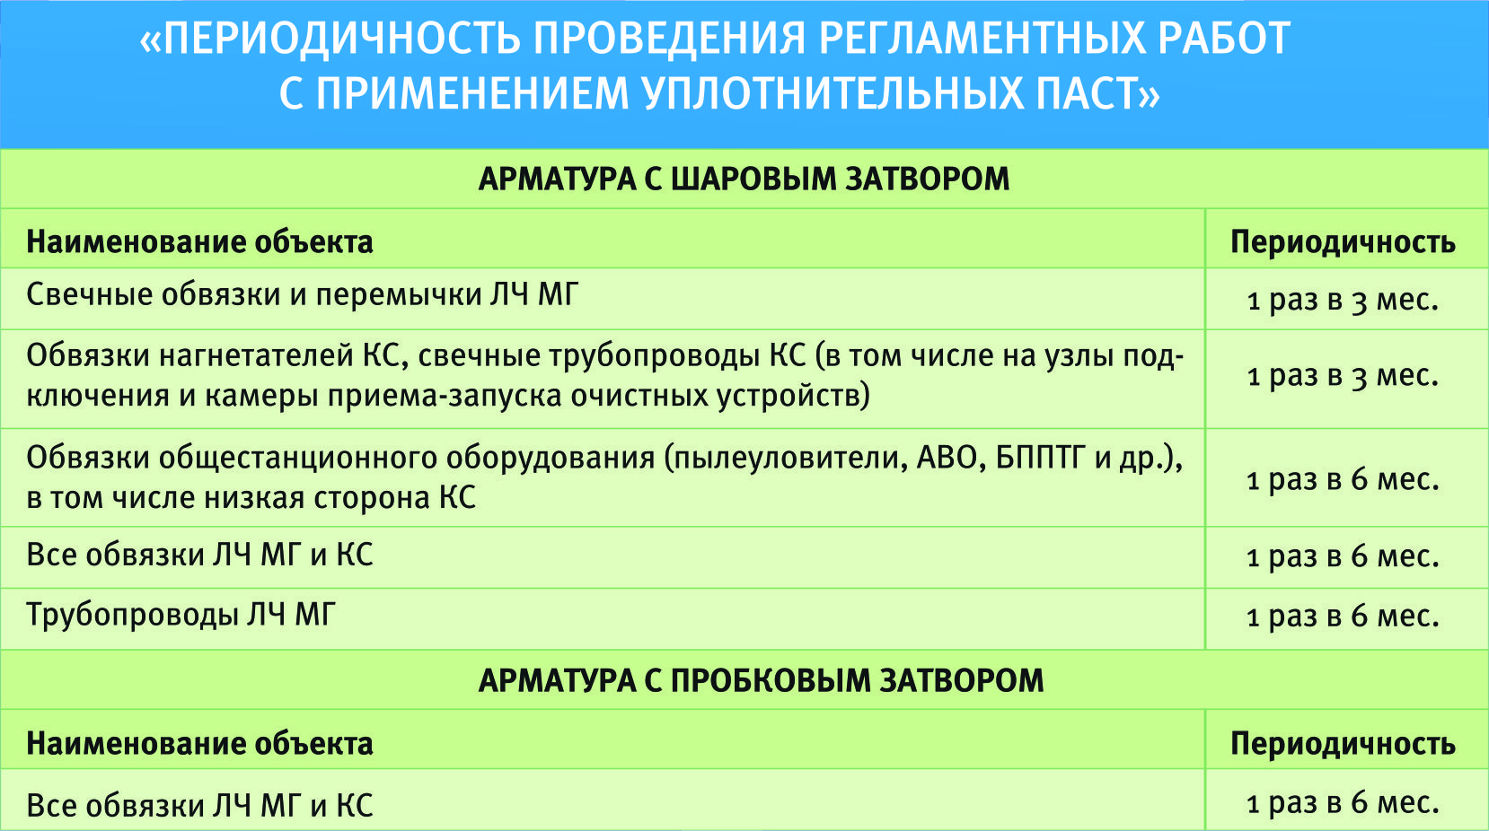
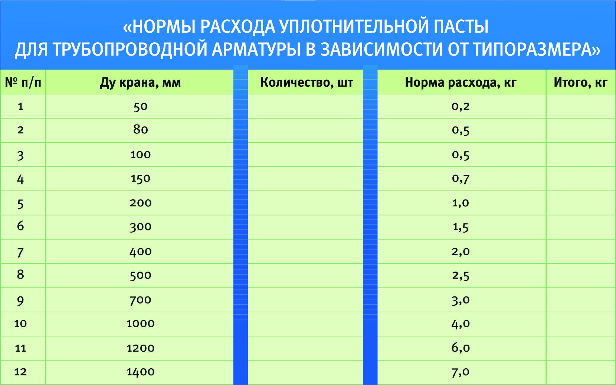
Нормы расхода
7

Slide 8
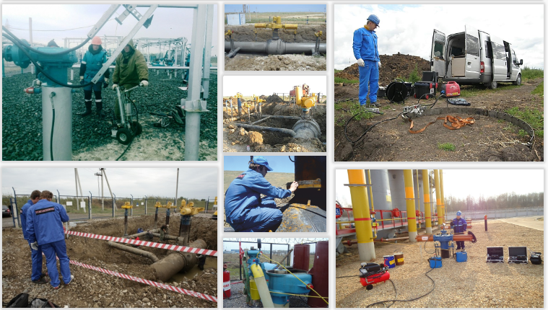
Техническое обслуживание трубопроводной арматуры в трассовых условиях
8

Slide 9
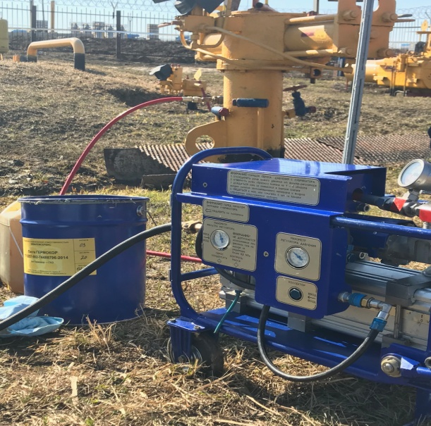
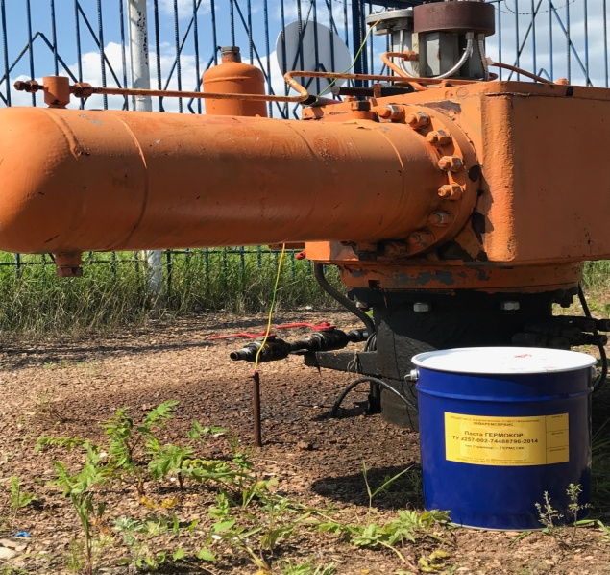
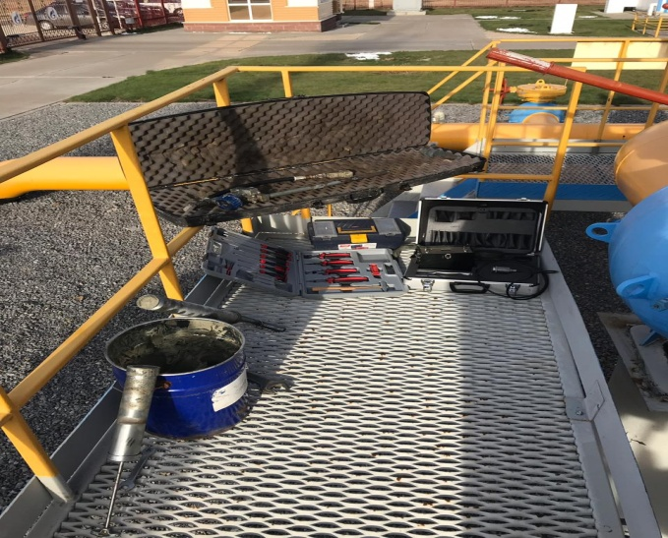

Рекомендации по рациональному и эффективному использованию паст «Гермокор»
9

Slide 10
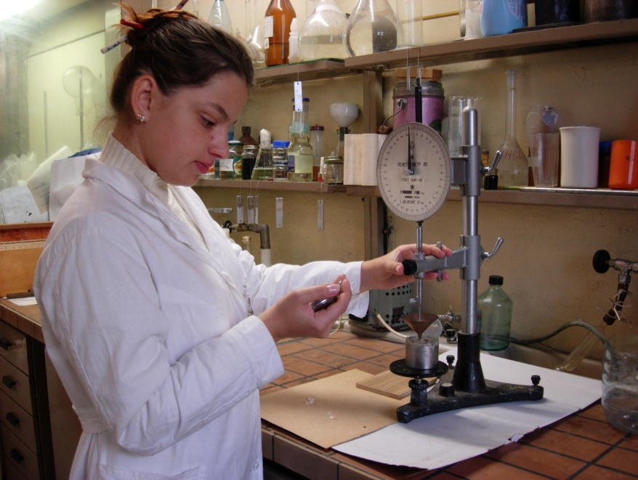
Эксплуатационные характеристики смазывающей, уплотнительной и консервирующей пасты «Гермокор»
Параметры | Типы пасты «Гермокор»
 | Гермокор- газ | Гермокор- очиститель | Гермокор- герметик
Рабочая температура, °С | -60...+80 | -40...+80 | -70...+150
Пенетрация при 20°С | 150-190 | 290-350 | 110-130
Коллоидная стабильность,%, не более | 4 | Не нормируется | 3
Массовая доля воды,%, не более | 0,2 | 0,3 | 0,2
Коррозионное воздействие на металл | Выдерживает
10

Slide 11
Таблица универсальности пасты «Гермокор-газ»
Производитель | ООО «ЭкваРемСервис» (ранее «Мелакс») | ООО «ЭкваРемСервис»
Наименование | 131-435 производится с 2006г. ТУ 2257-001-74488796-2014 (взамен ТУ 2257-002-51082838-2006) | Гермокор производится с 2011г. ТУ 2257-002-74488796-2014 (взамен ТУ 2257-003-82464901-2011)
Идентичность по типам и назначению
Для очистки и обеспечения проходимости подводящих каналов, обратных клапанов и присоединительных фитингов арматуры от высохших или закоксовавшихся смазок | 131-435 тип-0 (очиститель) | Гермокор-очиститель
Для устранения утечек газа через неплотности шаровых кранов, в т.ч. работающих в контакте с конденсатом газа, как профилактическое средство для предупреждения возникновения утечек | 131-435 тип-1 (тяжелая) | Гермокор-газ (универсальный)
Для ликвидации утечек газа через неплотности шаровых и пробковых кранов, для смазки трущихся поверхностей седел и шпинделя, как профилактическое средство для предупреждения возникновения утечек | 131-435 тип-2 (средняя) | Гермокор-газ (универсальный)
Для ликвидации утечек газа через неплотности шаровых и пробковых кранов, для смазки трущихся поверхностей седел и шпинделя, как профилактическое средство для предупреждения возникновения утечек | 131-435 тип-3 (легкая) | Гермокор-газ (универсальный)
Для устранения утечек газа через неплотности шаровых кранов, в т.ч. работающих в контакте с конденсатом газа, при критических температурных режимах от минус 70 до плюс 150ᵒС, а также при аварийных ситуациях и при проведении огневых работ | 131-435 тип-4 (супергерметизатор) | Гермокор-Герметик
11

Slide 12

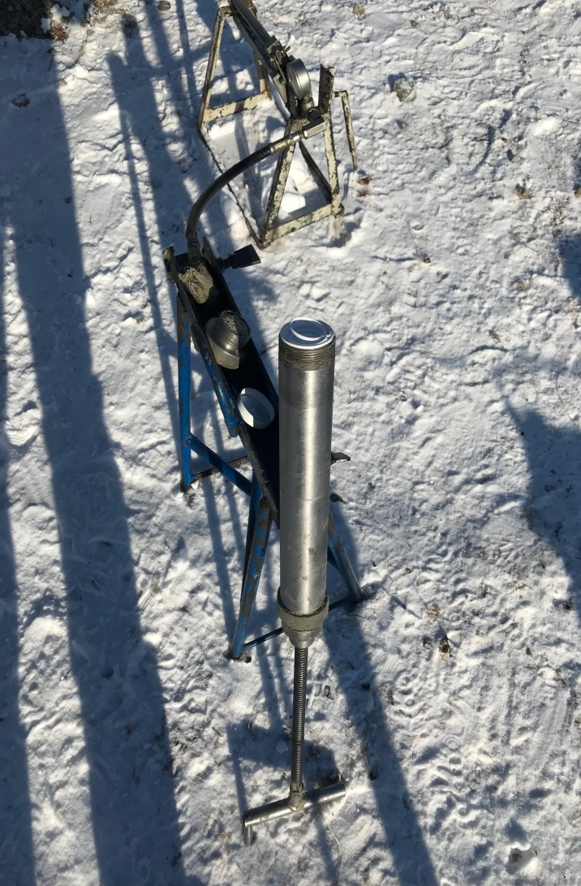
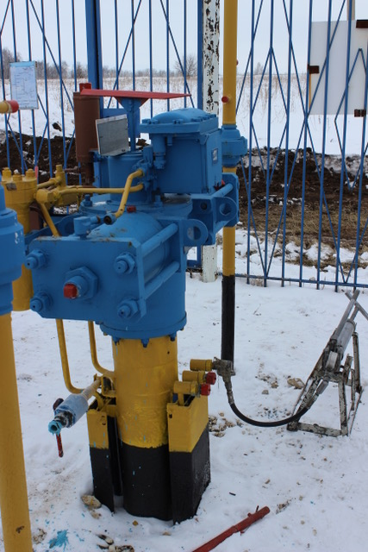
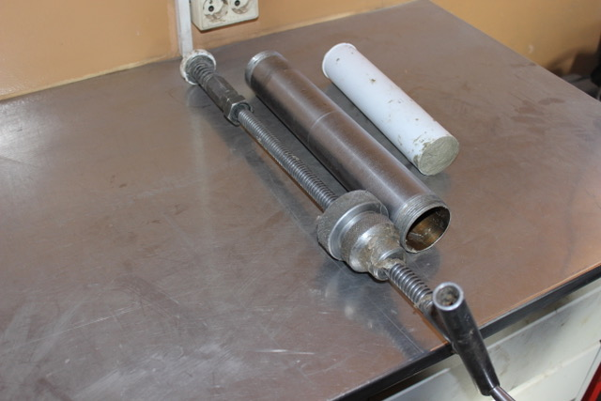
Перспективные разработки
12

Slide 13
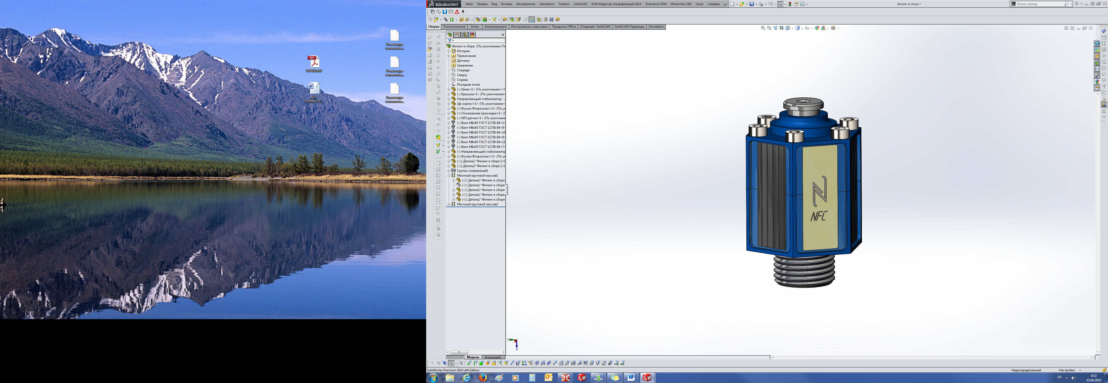
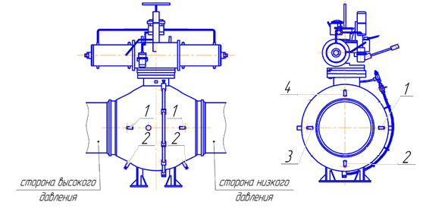
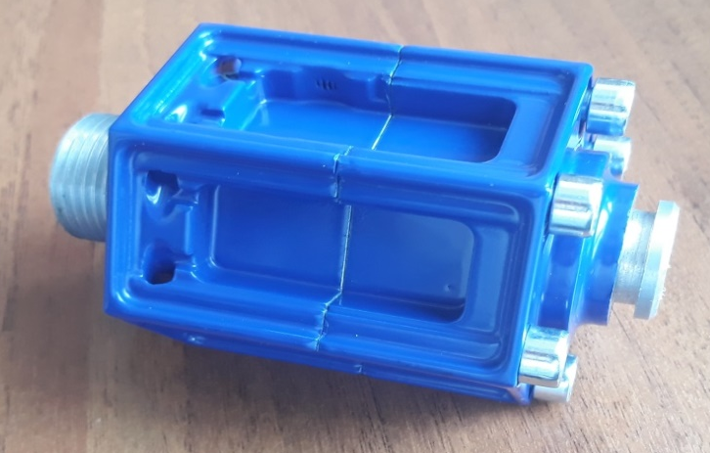
Перспективные разработки
12

Slide 14
Предложения
в СТО ГАЗПРОМ 2-2.3-385-2009
«ПОРЯДОК ПРОВЕДЕНИЯ ТЕХНИЧЕСКОГО ОБСЛУЖИВАНИЯ И РЕМОНТА ТРУБОПРОВОДНОЙ АРМАТУРЫ»
п. 7.2.2. изложить в редакции: произвести набивку (вместо «дозаполнить») уплотнительной пастой (исключив «консистентные смазки») систему уплотнения затвора и шпинделя в соответствии с нормами расхода в зависимости от типоразмера ТПА
п. 8.2.3. пункт а) подпункт 10) … «провести проверку наличия смазки в системе уплотнения затвора и шпинделя в закрытом положении» исключить. В виду невозможности визуально достоверно определить, когда была проведена подкачка смазки и была ли проведена.
Вместо этого:
В разделе: Текущий ремонт (п. 8.3.1)
п.8.3.2. подпункт 7),
изложить в следующей редакции: ... «производится набивка очистительной и уплотнительной пастой (вместо герметизирующей смазки и далее по тексту ) ...в соответствии с нормами расхода в зависимости от типоразмера ТПА».
13

Slide 15
Предложения
- в СТО Газпром 2-4.1-212-2008 «Общие технические требования к трубопроводной арматуре, поставляемой на объекты ПАО «Газпром» (п.8.5.5). регламентирующее поставку новой ТПА и ее хранение,
а именно, существующую формулировку: комплектация объектов ОАО «Газпром» трубопроводной арматурой (далее – ТПА)должна осуществляться
с заполненными консервационной смазкой полостями каналов и обвязки системы подвода уплотнительной смазки.
Поскольку уплотнительные пасты обладают консервирующими и смазывающими свойствами, предлагаем: следующую редакцию: «…комплектация объектов ОАО «Газпром» трубопроводной арматурой …должна осуществляться с заполненными полостями каналов и обвязки системы подвода смазки, уплотнительной пастой обладающей консервирующими свойствами…».(как ранее уже предлагалось в п.8.3.2 вместо герметизирующей смазки)
В паспортах трубопроводной арматуры, представляемой заводами-изготовителями, вносить данные по применяемой уплотнительной пасте.
Реализация данного предложения, позволит исключить случаи разгерметизации трубопроводной арматуры на начальных этапах эксплуатации и оптимизировать затраты на её техническое обслуживание.
14

Slide 16
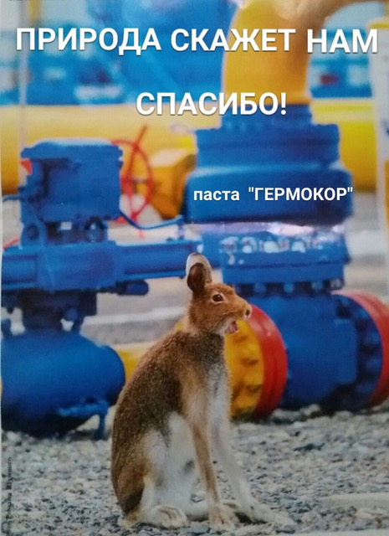
Благодарю за внимание!
ООО «ЭкваРемСервис»
+7 (499) 968-84-88
E-mail: info@gazpasta.ru
15

